Slide 1
ຮ່າງບູລິມະສິດ ແລະ ທິດທາງການສ້າງໂຮງຮຽນປອດໄພ ແລະ ທົນທານຕໍ່ການປ່ຽນແປງດິນຟ້າອາກາດ 2016 – 2020
ນຳສະເໜີໂດຍ: ອຈ ບຸນມີໄຊ ສົມມະນີ
ຫ້ອງການກະຊວງ ສສກ, ຄັ້ງວັນທີ 18.02.2016 ທີ່ໂຮງແຮມດອນຈັນພາເລດ, ນະຄອນຫຼວງວຽງຈັນ

Slide 2
1. ຄວາມເປັນມາ
- ການຫຼຸດຜ່ອນຄວາມສ່ຽງໄພພິບັດແມ່ນເລີ່ມແຕ່ຕົ້ນຈາກໂຮງຮຽນ - ໂຮງຮຽນປອດໄພກາຍເປັນບູລິມະສິດຂອງຫຼາຍປະເທດ ແລະ
ຂອງຄູ່ຮ່ວມພັດທະນາ ທີ່ສະໜັບສະໜູນວຽກງານຫຼຸດຜ່ອນ
ຄວາມສ່ຽງໄພພິບັດ. (WISS) - ນັບແຕ່ປີ 2007 ເປັນຕົ້ນມາການສ້າງໂຮງຮຽນປອດໄພໄດ້
ກາຍສ່ວນໜຶ່ງຂອງການຫຼຸດຜ່ອນຄວາມສ່ຽງໄພພິບັດ.
- ໃນປີ 2010 ມີການນໍາສະເໜີ “ຂໍ້ລິເລີ່ມໃນການສ້າງໂຮງຮຽນ
ແລະ ໂຮງໝໍ 1 ລ້ານແຫ່ງໃຫ້ປອດໄພ”
- ຂໍ້ຕົກລົງຂອງ ລ/ຕ ແຕ່ງຕັ້ງຄະນະຮັບຜິດຊອບຄຸ້ມຄອງໄພພິບັດ
ຂອງ ສສກ ເລກທີ 2888/ສສ11 ລົງວັນທີ 24.08.2011

Slide 3
2. ຂອບຂອງໂຮງຮຽນປອດໄພຮອບດ້ານ
ຄະນະຮັບຜິດຊອບວຽກງານຫຼຸດຜ່ອນຄວາມສ່ຽງໄພພິບັດຂອງຂະແໜງສຶກສາຈຶ່ງພັດທະນາຂອບໂຮງຮຽນປອດໄພຮອບດ້ານ
ທີ່ປະກອບດ້ວຍ 3 ເສົາຫຼັກຄື: 1. ສິ່ງອານວຍຄວາມສະດວກຂອງໂຮງຮຽນທີ່ປອດໄພ (ພື້ນຖານໂຄງລ່າງທີ່ທົນທານຕໍ່ໄພພິບັດ) 2. ການຄຸ້ມຄອງໄພພິບັດພາຍໃນໂຮງຮຽນ 3. ການໃຫ້ຄວາມຮູ້ກ່ຽວກັບການຫຼຸດຜ່ອນຄວາມສ່ຽງ ໄພພິບັດ

Slide 4
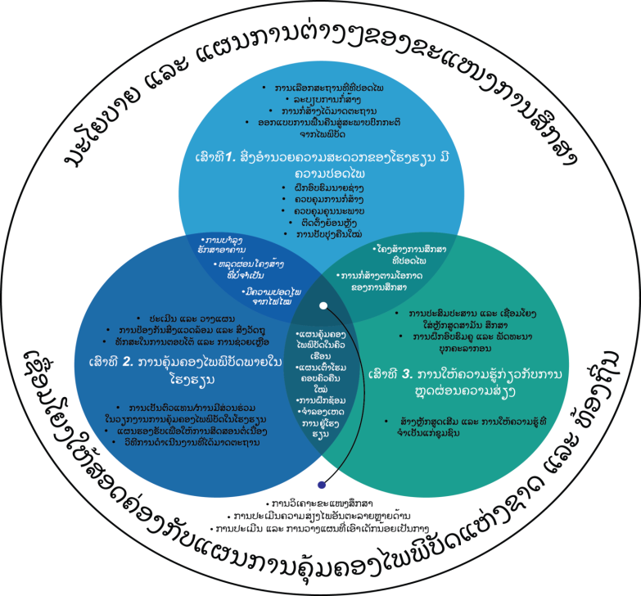

Slide 5
3. ບູລິມິສິດ ແລະ ທິດທາງໃນການສ້າງໂຮງຮຽນທິດທາງການສ້າງໂຮງຮຽນໃຫ້ປອດໄພ ແລະ ທົນທານຕໍ່ການປ່ຽນແປງດິນຟ້າອາກາດ 2016-2020
------------------------------------------------------
ໂຄງການທົດລອງ: ນໍາໃຊ້ເຄື່ອງມືປະເມີນການປຸກສ້າງ ອາຄານໂຮງຮຽນ (VISUS) ຮ່ວມກັບ
ໂຄງການ SCI ທີ່ແຂວງບໍລິຄຳໄຊ

Slide 6
4. ກິດຈະກຳສຳລັບປີ 2016-2020 ທີ່ຂະແໜງສຶກສາ ແລະ ກິລາຖື​​ເປັນ​ບູລິ​ມະ​ສິດ
ປັບປຸງຄູ່ມືການປຸກສ້າງໂຮງຮຽນເພື່ອໃຫ້ສອດຄ່ອງກັບລະບຽບ ແລະ ມາດຖານການປຸກສ້າງແຫ່ງຊາດ. (2)
ຮັບປະກັນການຕິດຕາມກວດກາການກໍ່ສ້າງ ແລະ ຄວບຄຸມຄຸນນະພາບການກໍ່ສ້າງໃຫ້ໄດ້ຕາມມາດຖານການປຸກສ້າງ. (3)
ສ້າງກົນໄກ ແລະ ແຜນການຮັບມືສຸກເສີນສຳລັບຂະແໜງສຶກສາໃນການປະສານງານ ແລະ ຟື້ນຟູຈາກໄພພິບັດ. (3)
ສ້າງຂີດຄວາມສາມາດໃຫ້ຄະນະຮັບຜິດຊອບວຽກງານປ້ອງກັນ, ຄວບຄຸມໄພພິບັດ ແລະ ປ່ຽນແປງດິນຟ້າອາກາດຂັ້ນກະຊວງ, ແຂວງ, ເມືອງ ແລະ ໂຮງຮຽນ. (6)
ພັດທະນາຂີດຄວາມສາມາດໃຫ້ຄູໃນສະຖາບັນສ້າງຄູ ແລະ ເຝຶກອົບຄູ ແລະ ຜູ່ບໍລິຫານໂຮງຮຽນກ່ຽວກັບການຫຼຸດຜ່ອນຄວາມສ່ຽງໄພພິບັດ ແລະ ການປ່ຽນແປງດິນຟ້າອາກາດ. (3)
ສຶກສາແນວຄິດການເມືອງໃຫ້ແກ່ຊັ້ນ​ຄົນໃນສັງຄົມກ່ຽວກັບຜົນກະທົບສິ່ງແວດລ້ອມ, ໄພພິບັດ ແລະ ການປ່ຽນແປງດິນຟ້າອາກາດ ໃຫ້ກາຍເປັນຄວາມຮັບຜິດຊອບຂອງໝົດທຸກຄົນ(2)

Slide 7
ເສົາທີ 2: ສ້າງຖານຂໍ້ມູນກ່ຽວກັບໂຮງຮຽນປອດໄພຕາມສາມເສົາຫຼັກ
ຖ້າຫາກ​ເກີດມີຂໍ້ຍົກເວັ້ນ, ການຈັດຕັ້ງຝຶກຊ້ອມອາດຈະຍ້າຍໄປປີ2017
ສະໜອງນໍ້າ ແລະ ສຸຂາພິບານໃຫ້ໂຮງຮຽນເຊັ່ນ: ສ້າງວິດຖ່າຍ ແລະ
ການເກັບນໍ້າຝົນ
- ສ້າງຖານຂໍ້ມູນກ່ຽວກັບໂຮງຮຽນປອດໄພຕາມ 3 ເສົາຫຼັກ
ສ້າງ ແລະ ປັບປຸງນິຕິກໍາກ່ຽວກັບເລື່ອງຄຸ້ມຄອງປ້ອງກັນໄພພິບັດ
ແລະ ການປ່ຽນແປງດິນຟ້າອາກາດ
ກໍານົດໄພອັນຕະລາຍ ແລະ ປະເມີນໂຄງສ້າງທີ່ມີຜົນກະທົບໃສ່
ອາຄານຮຽນ ແລະ ສິ່ງອໍານວຍຄວາມສະດວກຕ່າງໆ ແລະ ການເຂົ້າ
ເຖິງໂຮງຮຽນ
- ການເລືອກທີ່ຕັ້ງປອດໄພສໍາລັບປຸກສ້າງໂຮງຮຽນໃໝ່
ສົ່ງເສີມໃຫ້ຄວາມຮູ້ ແລະ ການພັດທະນາທັກສະກ່ຽວກັບການຫຼຸດຜ່ອນ
ຄວາມສ່ຽງໄພພິບັດ, ການປ່ຽນແປງດິນຟ້າອາກາດການປັບຕົວເຂົ້າກັບ
ການປ່ຽນແປງດິນຟ້າອາກາດ ຜ່ານການ ເຄື່ອນໄຫວນອກຫຼັກສູດ

Slide 8
ຂໍຂອບໃຈ

